Slide 1
Мастер-класс
Сумка, полная чудес. Новогодняя ёлка.

Slide 2
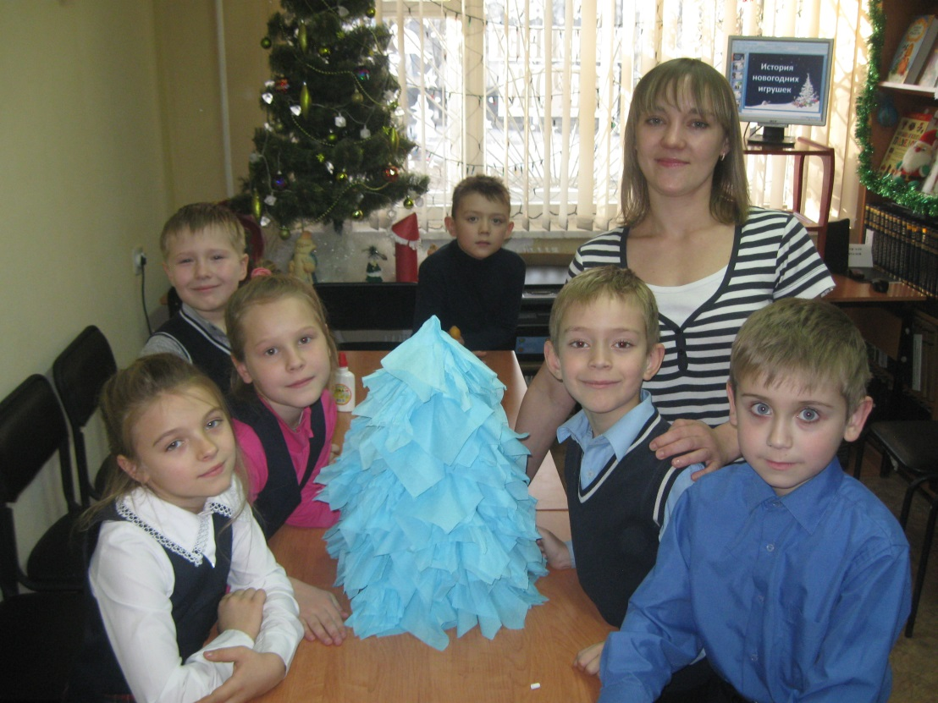
Новогодняя ёлка своими руками.

Slide 3
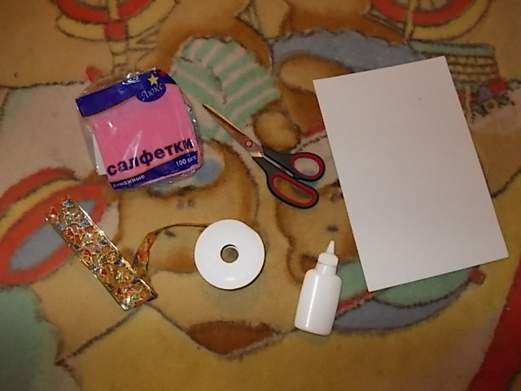
Материалы и инструменты, которые потребуются для изготовления ёлки: картон или ватман (в зависимости от желаемого размера елки), ножницы, клей ПВА, бумажные салфетки ( цвет по желанию), декоративная лента, булавки портновские.

Slide 4
сделать конус из картона.

Slide 5
По одной раскрываем и приклеиваем салфетки к конусу, начиная с нижнего яруса.

Slide 6
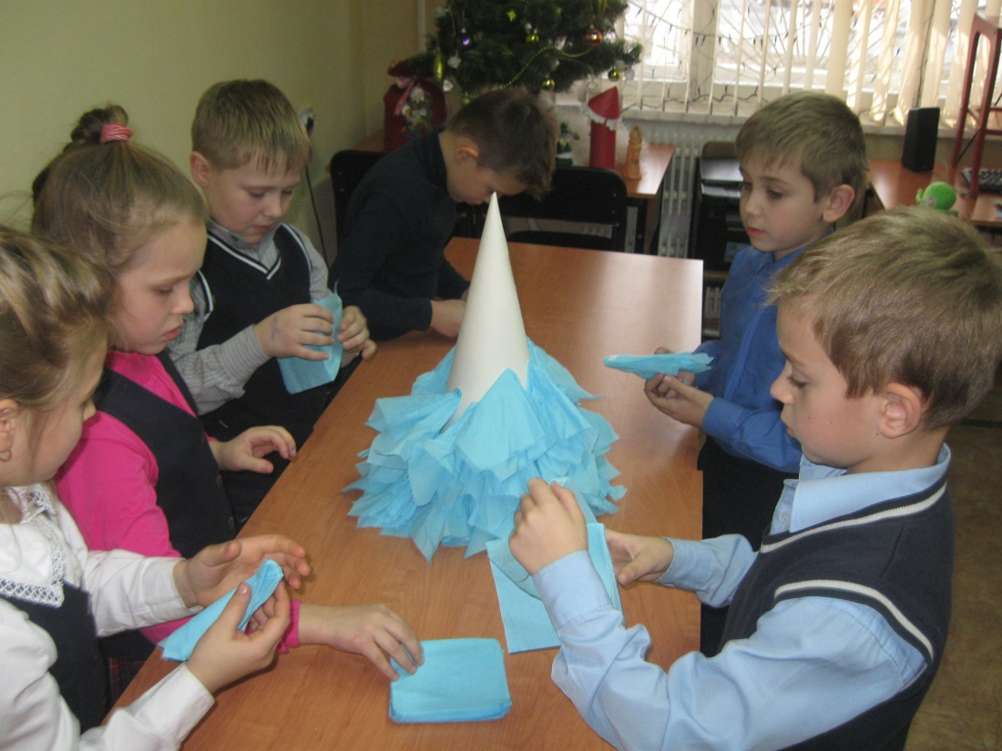
Ярус за ярусом

Slide 7
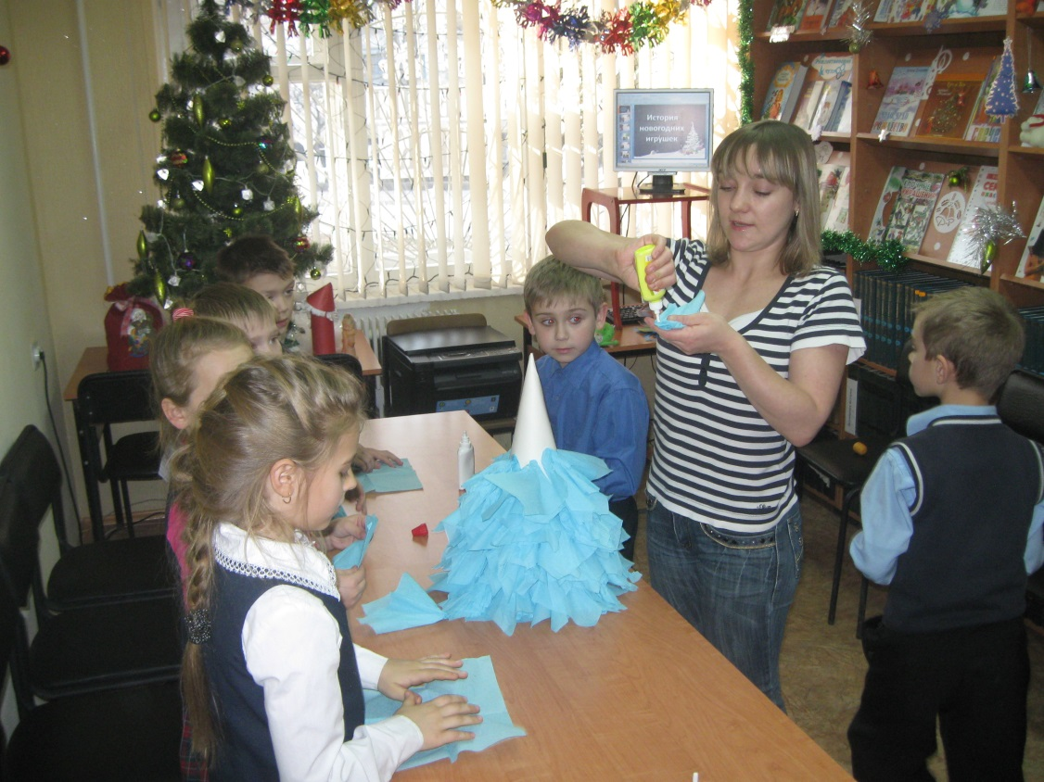
Ярус за ярусом

Slide 8
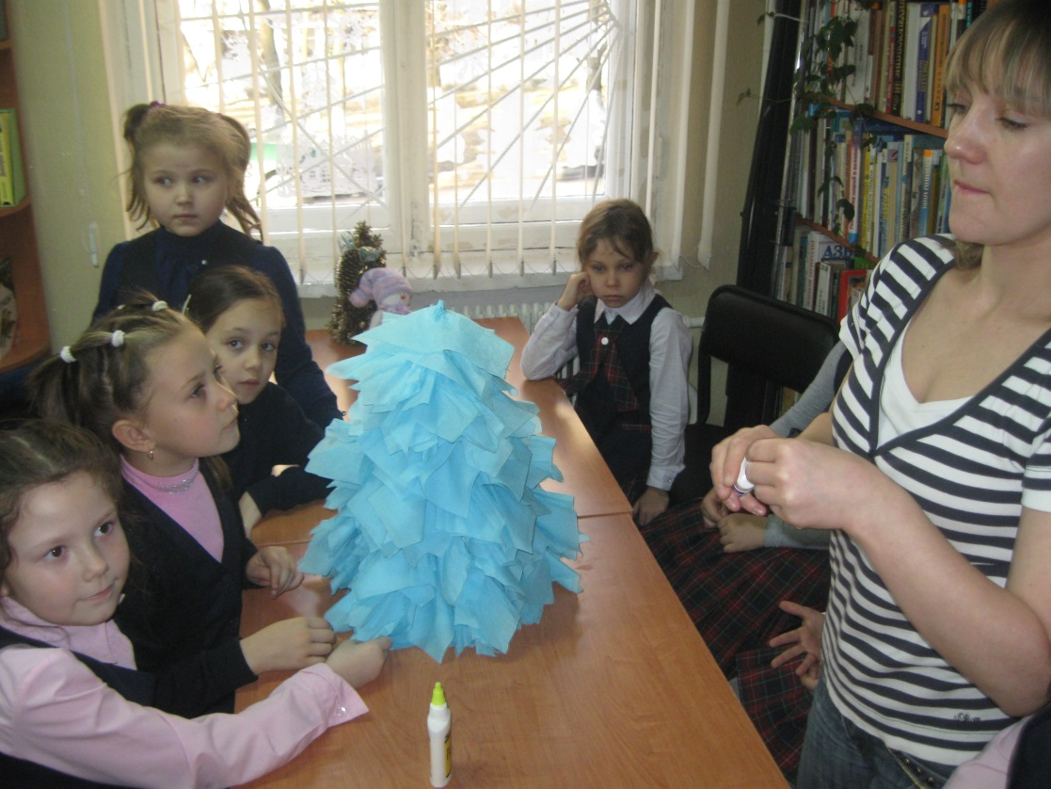
До самой верхушки конуса. И ёлка готова.

Slide 9
Далее наряжаем ее. Как нарядить елку –ваша фантазия. Я предлагаю украшения-бантики из декоративной ленты. Разрезаем ленту на одинаковые кусочки, скручиваем из них бантики, расправляем края. Украшения готовы.

Slide 10
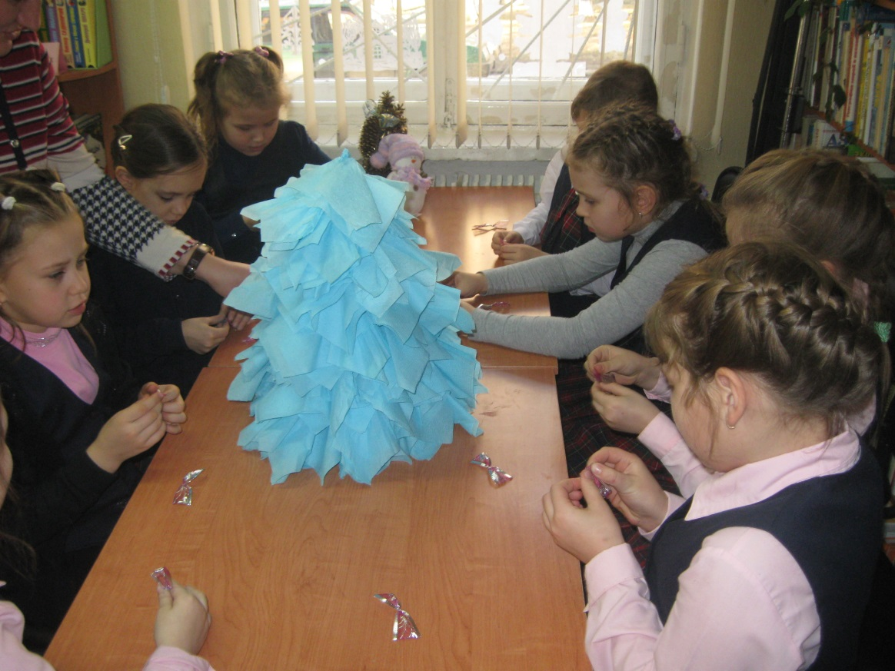
Прикрепляем украшения к салфеткам при помощи портновских булавок.

Slide 11
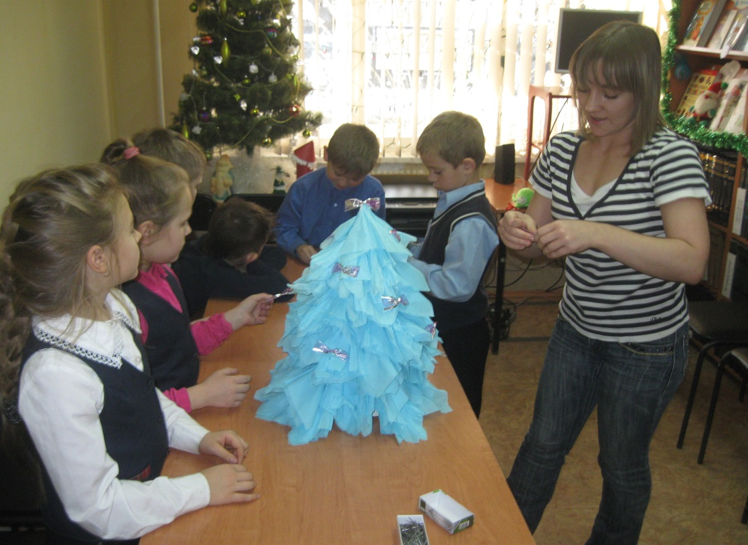
Так же можно сделать верхушку из бантиков ( в форме звезды, снежинки или цветочка).

Slide 12
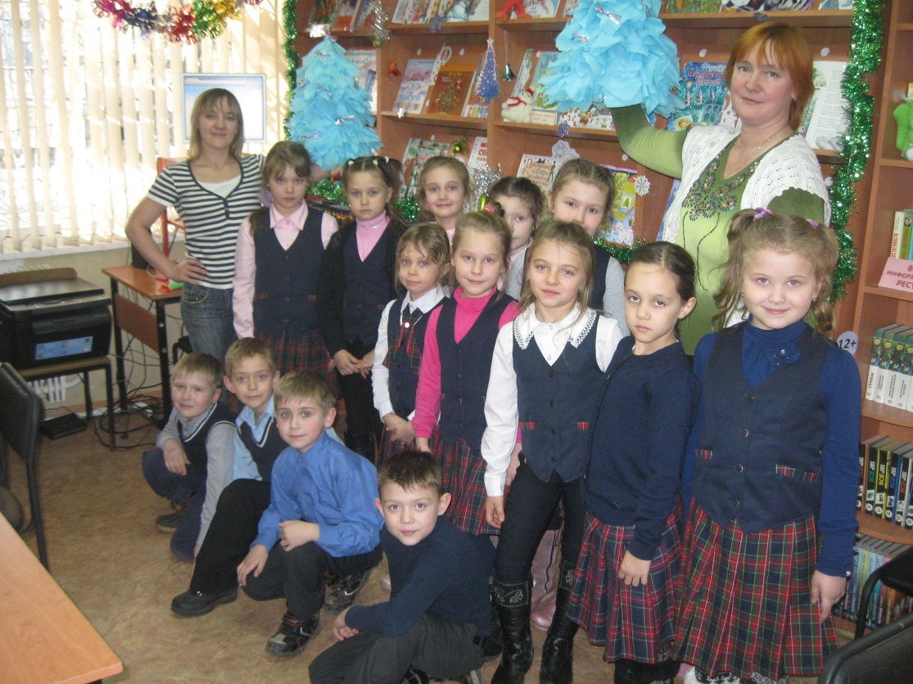
Ёлка сделана и наряжена. Её можно поставить дома, на работе, в школе, в детском саду. Да где угодно.

Slide 13
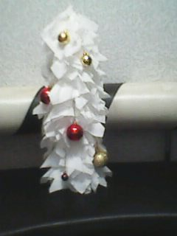
Ещё несколько ёлок, сделанных таким же образом. Счастливых праздников!

